Slide 1
Cute, igiene e assistenza
a scuola
Cenni di anatomia e fisiologia • prevenzione • cure igieniche • procedura operativa
Formazione del personale scolastico

Slide 2
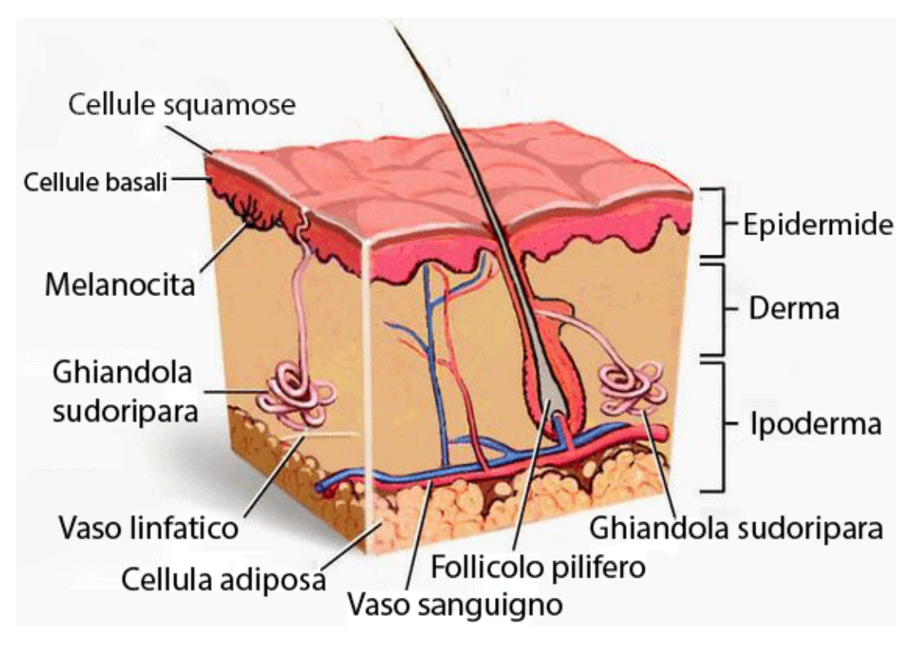
La cute: struttura essenziale
IPODERMA
Tessuto adiposo e connettivo lasso: riserva energetica, isolamento termico e protezione meccanica.
EPIDERMIDE
Strato superficiale. Cheratinociti in continuo rinnovamento; presenti anche melanociti, cellule di Langerhans e Merkel.
DERMA
Tessuto connettivo ricco di collagene ed elastina. Contiene vasi, nervi, ghiandole e follicoli.
2

Slide 3
Le principali funzioni della cute
Protezione
Barriera contro agenti fisici, chimici e microbiologici.
Termoregolazione
Sudorazione e regolazione del calibro dei vasi cutanei.
Sensibilità
Recettori per tatto, pressione, dolore e temperatura.
Secrezione
Produzione di sebo e sudore.
Sintesi
Produzione di vitamina D sotto l’azione dei raggi UV.
Riserva energetica
Accumulo di grasso nel tessuto sottocutaneo.
3

Slide 4
Cute del bambino e dell’adulto
Le differenze incidono sulla protezione, sulla termoregolazione e sulla cura quotidiana.
Bambino: epidermide
Molto sottile; strato corneo poco sviluppato.
Adulto: epidermide
Più spessa e resistente.
Bambino: barriera
Non completamente matura; maggiore permeabilità.
Adulto: barriera
Più efficace e stabile.
Bambino: termoregolazione
Limitata per immaturità delle ghiandole sudoripare e del controllo vascolare.
Adulto: termoregolazione
Più efficiente grazie alla piena funzionalità dei meccanismi cutanei.
4

Slide 5
Perché la cute del bambino richiede più attenzione
• La barriera cutanea è più immatura e la pelle è più permeabile.
• È più vulnerabile a irritazioni, infezioni e disidratazione.
• Il pH è più neutro nei primi mesi e tende poi ad acidificarsi.
• La sensibilità è elevata e i recettori tattili sono molto reattivi.
• La scelta dei prodotti per l’igiene e la protezione dagli agenti esterni richiede particolare cura.
5

Slide 6
Igiene: prevenire, non solo pulire
• L’igiene è una disciplina biomedica che studia i fattori ambientali, comportamentali e sociali che influenzano la salute.
• L’obiettivo centrale è la prevenzione delle malattie attraverso il controllo dei rischi biologici, chimici e fisici.
• In sanità pubblica comprende sorveglianza epidemiologica, prevenzione, promozione della salute e controllo dei determinanti sociali.
6

Slide 7
La catena del contagio
1. Agente patogeno
Virus, batteri, funghi, protozoi
2. Serbatoio
Uomo, animali, ambiente
3. Porta d’uscita
Respiratoria, fecale, sanguigna
4. Trasmissione
Diretta, indiretta, aerea, vettoriale
5. Porta d’ingresso
Mucose, pelle lesa
6. Ospite suscettibile
Persona esposta e vulnerabile
Interrompere anche un solo anello della catena può prevenire il contagio.
7

Slide 8
Igiene personale e sicurezza alimentare
Igiene delle mani
Lavaggio secondo protocollo OMS: 20–40 secondi.
Prevenzione microbiologica
Uso corretto di antisettici, gestione di ferite e abrasioni, DPI nei contesti a rischio.
Cavo orale
Igiene orale e prevenzione della placca batterica.
HACCP
Analisi dei rischi biologici, chimici e fisici.
Contaminazione
Prevenzione della contaminazione crociata e rispetto della catena del freddo.
Sicurezza degli alimenti
Cottura adeguata e tracciabilità lungo la filiera.
8

Slide 9
Pulizia, disinfezione e sterilizzazione
PULIZIA
Rimuove lo sporco visibile e riduce fisicamente i germi. Metodi: acqua e detergenti.
DISINFEZIONE
Elimina gran parte dei microrganismi patogeni. Metodi: disinfettanti chimici.
STERILIZZAZIONE
Elimina tutti i microrganismi, comprese le spore. Metodi: autoclave, calore, gas, radiazioni.
• I tre livelli hanno obiettivi, efficacia e contesti d’uso differenti.
9

Slide 10
Prevenzione delle infezioni
Ambienti sanitari
Asepsi, antisepsi, DPI, sterilizzazione, isolamento e monitoraggio delle resistenze.
Antibiotico-resistenza
L’abuso di antibiotici seleziona ceppi resistenti e riduce l’efficacia delle terapie.
Prevenzione e immunità
Vaccinazioni, immunità naturale e acquisita, stili di vita sani, educazione sanitaria, screening.
10

Slide 11
Le cure igieniche in ambito scolastico
• Sono un aspetto dell’assistenza di base e dell’inclusione scolastica.
• Possono riguardare alunni con disabilità, condizioni sanitarie complesse o temporanea non autonomia.
• L’assistenza igienica contribuisce a garantire diritto allo studio, dignità, benessere psicofisico, inclusione e tutela della salute.
• Gli interventi devono rispettare persona, riservatezza e sicurezza, favorendo per quanto possibile l’autonomia residua.
11

Slide 12
Quali interventi possono essere necessari?
Servizi igienici
Accompagnamento e supporto nell’utilizzo del bagno.
Igiene personale
Assistenza dopo l’uso dei servizi igienici.
Cambio
Cambio di indumenti o pannolino quando necessario.
Lavaggio mani
Supporto nel lavaggio corretto delle mani.
Bisogni primari
Assistenza collegata alle necessità di base dell’alunno.
Autonomia
Promuovere sempre, ove possibile, le capacità residue.
12

Slide 13
Organizzazione dell’assistenza
• Nel documento, l’assistenza igienica di base è ricondotta al personale collaboratore scolastico incaricato, secondo il CCNL vigente, le disposizioni organizzative del Dirigente e gli eventuali incarichi specifici.
• Il personale opera, quando necessario, in raccordo con docenti, famiglie, personale sanitario e operatori socioassistenziali.
• La procedura deve definire con chiarezza compiti, modalità operative e condizioni di sicurezza.
13

Slide 14
Procedura operativa: prima, durante, dopo
PRIMA
Indossare guanti e ulteriori DPI necessari; preparare il materiale; garantire riservatezza e tutela dell’alunno.
DURANTE
Agire con rispetto; limitare l’esposizione; favorire l’autonomia residua; mantenere adeguate condizioni igieniche.
DOPO
Smaltire correttamente i materiali; igienizzare le superfici; lavare accuratamente le mani; segnalare eventuali necessità particolari.
14

Slide 15
Privacy, dignità e sicurezza
Riservatezza
Evitare esposizioni non necessarie e limitare la presenza di estranei.
Relazione
Utilizzare linguaggio e comportamenti appropriati e rispettosi.
Sicurezza
Rispettare norme di igiene, sicurezza sul lavoro, uso dei DPI e prevenzione del rischio biologico.
Famiglia
La famiglia informa la scuola delle necessità specifiche, fornisce materiali personali e collabora nelle modalità di assistenza.
15

Slide 16
Punti chiave
• Conoscere la fisiologia della cute aiuta a comprendere i bisogni di cura.
• Igiene significa soprattutto prevenzione del rischio.
• A scuola, l’assistenza igienica è parte concreta dell’inclusione e del diritto alla frequenza.
• Procedure chiare, personale formato e collaborazione con famiglia e servizi tutelano alunno e operatori.
• Ogni intervento deve mettere al centro dignità, riservatezza, sicurezza e autonomia.
Materiale riorganizzato dal documento fornito.

